Slide 1
網頁程式設計 期末報告
吳慶鴻 曹哲銘

Slide 2
網頁程式設計 期末報告
吳慶鴻 曹哲銘

Slide 3
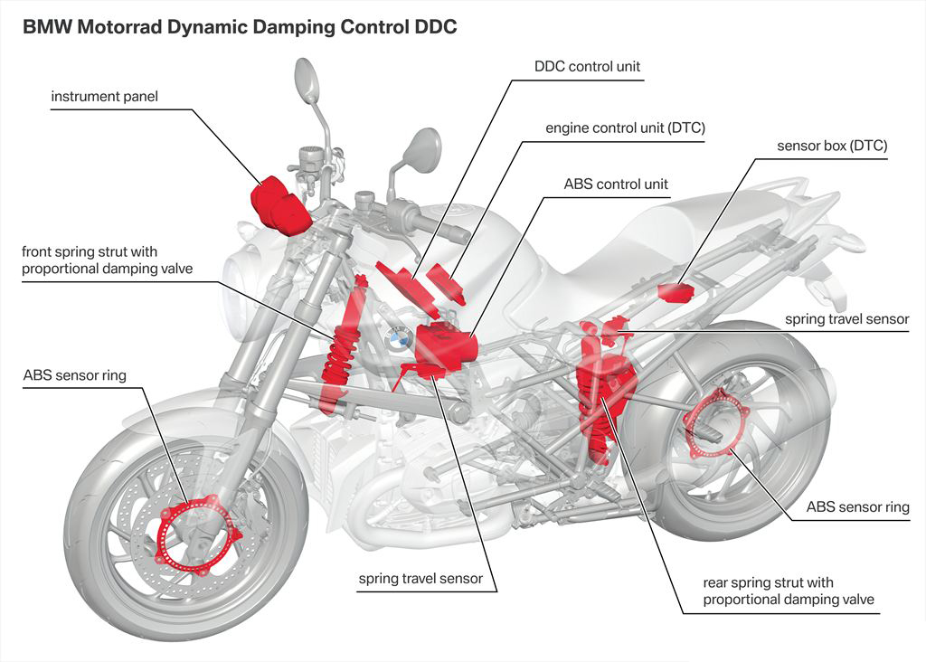
題目:摩托車介紹
因為我自己本身喜歡對機車的一些構造研究以及改裝，雖然這種東西見仁見智，但我還是想要給大家一些意見。

Slide 4
架構圖
我打算對於白牌機車的CC數先簡單介紹一遍還有劃分改裝的部分
在整個網站裡面我是分很多塊DIV，然後在每一塊裡面再去介紹
架構簡單來說就是以我知道的機車內容去做逐一地介紹。

Slide 5
特色
特色的部分，我有使用許多CSS的設計，本身內容偏多，以文字呈現來說會有點單一，因此去網路上找了許多的CSS的特效跟一些小東西，使整個網頁看起來沒那麼的無趣。

Slide 6
規劃使用的技術
目前是規劃用很多個DIV去構成一塊一塊地介紹方塊，還有搭配CSS與JS去美化跟新增許多功能去呈現。

